Slide 1


第六章 轮系及其设计
内 容
齿轮系及其分类
定轴轮系的传动比
周转轮系的传动比
复合轮系及其传动比轮系的应用
重 点
定轴轮系传动比的计算
周转轮系和复合轮系传动比

Slide 2
§1 齿轮系及其分类
一、轮 系
1450 rpm
1
1. 一对齿轮传动
53.7 rpm
n₁n₂
Z₂Z₁
d₂
d₁
1450
53.7
i₁₂ = ——
= ——
= ——
= ———
= 27
2
镗杆
设 d₁ = 53.7mm
, 则 d₂ = i₁₂d₁ = 27×53.7 = 1450mm
2. 多对齿轮传动
1450_{rpm}
n₁
n₆
n₁n₆
n₃
n₂
n₅
n₄
1
i₁₆ = ——
= ————
3
= i₁₂ i₃₄ i₅₆
分步传动
5
2
设：i₁₂ = i₃₄ = i₅₆ = 3
则: i₁₆ = i₁₂ i₃₄ i₅₆ = 3×3×3 = 27
4
53.7_{rpm}
6
●

Slide 3
1450rpm
令 d₁ = d₃ = d₅ = 53.7mm
1
则: d₂=i₁₂d₁=3×53.7=161.1mm
d₄=i₃₄d₃=3×53.7=161.1mm
d₆=i₅₆d₅=3×53.7=161.1mm
3
5
2
53.7rpm
4
3. 轮系
—— 由一系列齿轮组成的传动系统.
6
二.轮系的分类
2
4
1. 定轴轮系 (普通轮系)
所有齿轮轴线均固定的轮系。
2
3
1
3
2. 动轴轮系 (周转轮系)
1
至少有一个齿轮的轴线不固定的轮系。
4
3. 复合轮系 (混合轮系)
由定轴 — 动轴或多个动轴轮系组成的轮系。
●

Slide 4
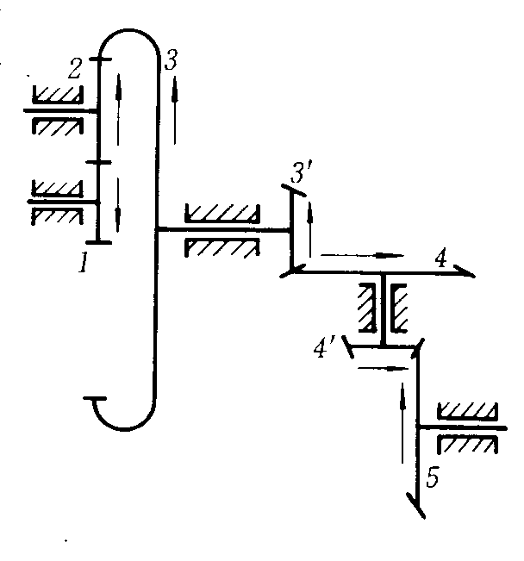
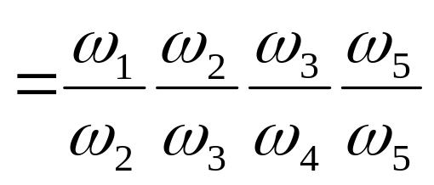
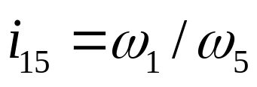
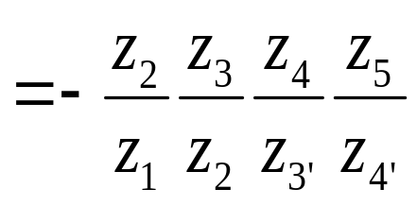
§2 定轴轮系的传动比
一、一对齿轮的传动比
大小 i₁₂=ω₁/ω ₂ =Z₂/Z₁
转向
外啮合转向相反 取“−”号
内啮合转向相同 取“+”号
二、定轴轮系传动比计算
箭头表示齿轮可见侧的轮齿运动方向
（从动轮齿数积）
（主动轮齿数积）
首、末轮转向关系的确定
负号表示轮1和轮5转向相反。
轮2称为中介轮(惰轮、过轮)
●

Slide 5
说明：
1.定轴轮系的传动比=各对齿轮传动比的连乘积
=所有从动轮齿数的连乘积/所有主动轮齿数的连乘积
2.首末两轮的转向相同取“+”号、转向相同取“-”号。
（注意：若首末两轮轴线不平行只能用箭头表示）
3.中介轮(惰轮)不影响传动比的大小,但改变了从动轮的转向。
1
1
2
7
3
2
2
8
4
6
3
6
3
1
4
5
4
5
Z₂
Z₁
Z₄
Z₃
Z₂
Z₁
Z₄
Z₃
Z₆
Z₅
Z₂
Z₁
Z₄
Z₃
Z₆
Z₅
Z₈
Z₇
i₁₄ = － ——
i₁₆ = ———
i₁₈ =
●

Slide 6
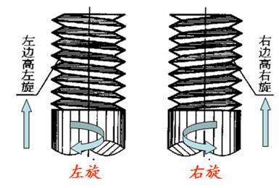


蜗杆机构运动转向的判断方法。
右旋蜗杆：
左手四指顺蜗杆转向握拳，拇指垂直于四指方向，则蜗轮在啮合点处的速度方向与拇指的指向相同。
左旋蜗杆：使用右手按同样的方法判断。
ω₁
ω₁
1
1
v₂
v₂
ω₂
2
2
ω₂

Slide 7
说明：
1.定轴轮系的传动比=各对齿轮传动比的连乘积
=所有从动轮齿数的连乘积/所有主动轮齿数的连乘积
2.首末两轮的转向相同取“+”号、转向相同取“-”号。
（注意：若首末两轮轴线不平行只能用箭头表示）
3.中介轮(惰轮)不影响传动比的大小,但改变了从动轮的转向。
1
1
2
7
3
2
2
8
4
6
3
6
3
1
4
5
4
5
Z₂
Z₁
Z₄
Z₃
Z₂
Z₁
Z₄
Z₃
Z₆
Z₅
Z₂
Z₁
Z₄
Z₃
Z₆
Z₅
Z₈
Z₇
i₁₄ = － ——
i₁₆ = ———
i₁₈ =
●

Slide 8
§3 周转轮系的传动比
一、周转轮系及其分类
名称
1. 行星轮 —— 轴线活动的齿轮.
2. 系杆 (行星架、转臂) H .
3. 中心轮 ——
2
3
H
与系杆同轴线、与行星轮相啮合、轴线固定的齿轮.
1
4. 主轴线 —— 系杆和中心轮所在轴线.
5. 基本构件 —— 主轴线上直接承受载荷的构件.
2
3
2
4
H
H
1
1
5
4
3
●

Slide 9
分类
2
2
3
3
1. 按自由度分
F = 1 —— _{行星轮系}.
F = 2 —— _{差动轮系}.
有一个中心轮固定
H
H
没有固定的中心轮
1
1
系杆H只起支撑作用，使行星轮与中心轮保持啮合
2. 按基本构件分
3K
2K- H
2K- H
2K- H
中心轮用K表示，行星架用H表示，输出构件用V表示。
万向联轴节
K-H-V
●

Slide 10
二、周转轮系的传动比计算
c
c
b
b
假定系杆固定时,所得到的“定轴轮系”,称为原周转轮系的转化轮系。
H
H
a
a
周转轮系中,任两构件相对于系杆 H 的速比,称为该轮系的转化轮系的传动比（假想为定轴轮系传动比）。
差动轮系的传动比
设差动轮系中的两个太阳轮分别为m和n，行星轮架为H

Slide 11
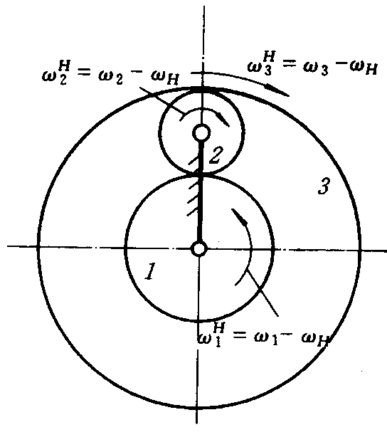
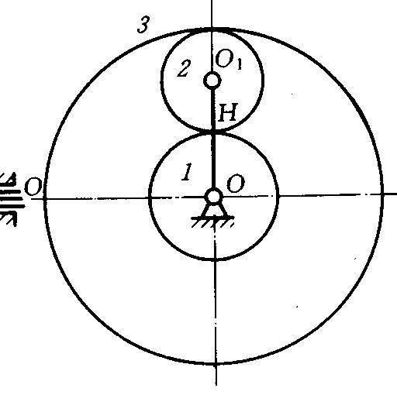
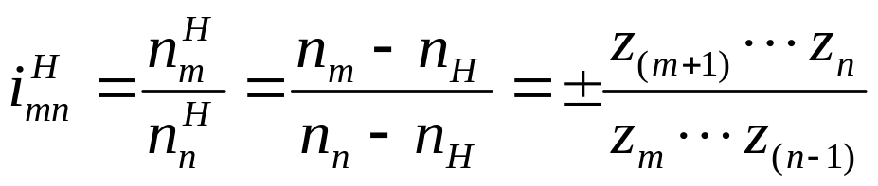
公式：
注意:
1) 齿数连乘积之比前的“±”号取决于转化轮系中m、n轮的转向；
2) 轮m、轮n和系杆H必须是同一个周转轮系中轴线平行或重合的三个构件；
3) n_{m} 、n_{n} 、n_{H} 中，已知值应根据转向相同还是相反代入正负号,未知值的转向由计算结果判定。

Slide 12
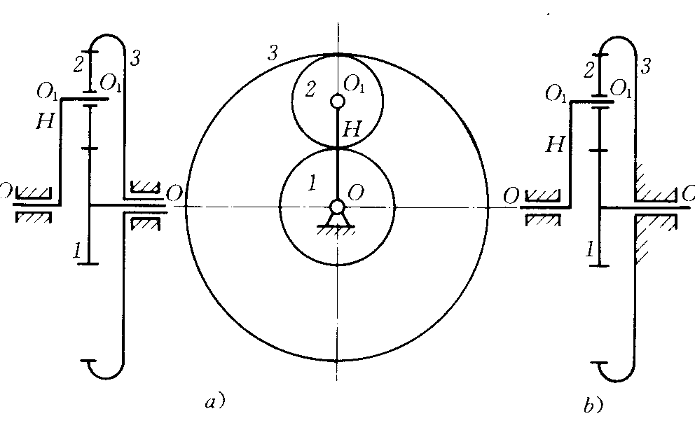
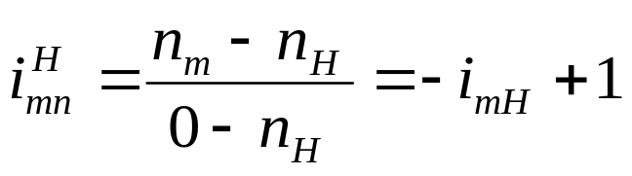
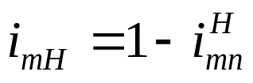
公式：
行星轮系的传动比
传动比计算要点：
分清轮系
注意符号
掌握技巧
差动
行星
●

Slide 13
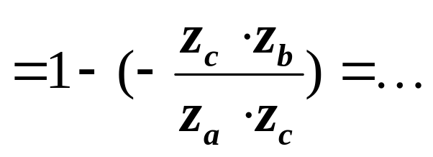
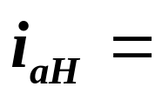
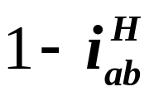
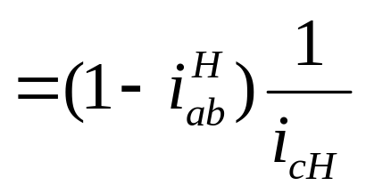
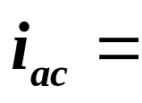
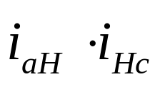
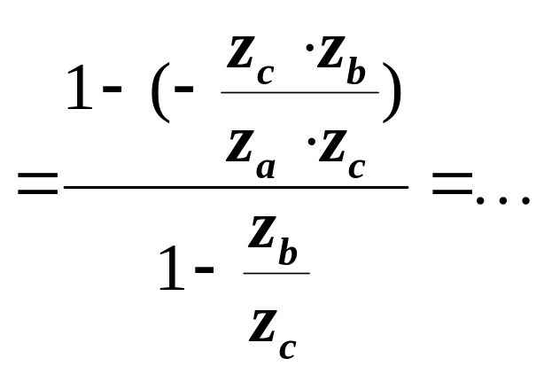
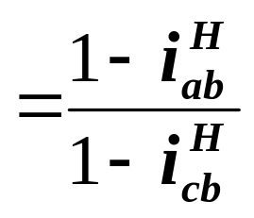
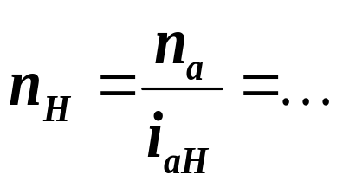
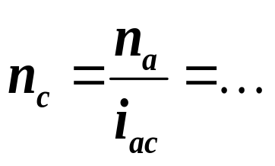
例 1. 已知 Z、n_{a} 求: i_{aH} 、i_{ac}、n_{H}、n_{c}
c
b
n_{b} = 0
解:
H
搭桥
a
2
2’
H
1
4
3
i₁₄= ？
●

Slide 14
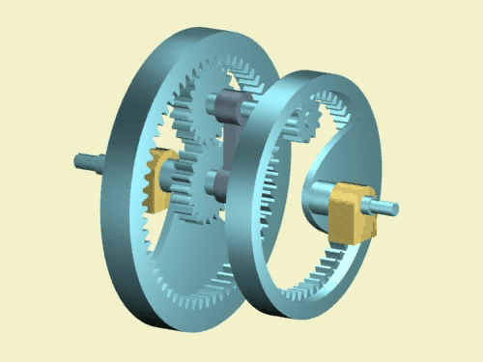
2
2’
H
1
4
3
i₁₄= ？
3K型

Slide 15
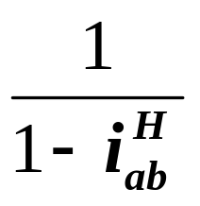
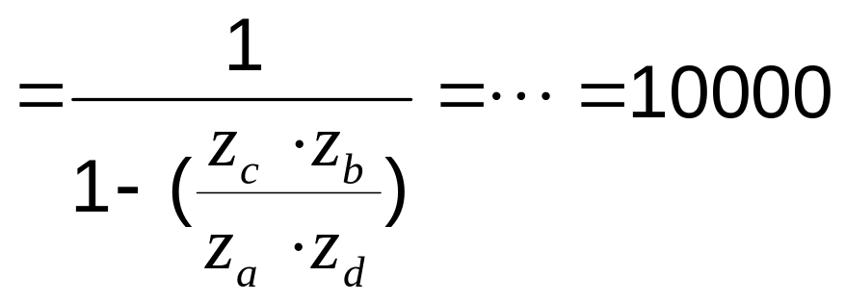
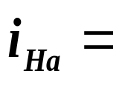
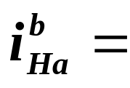
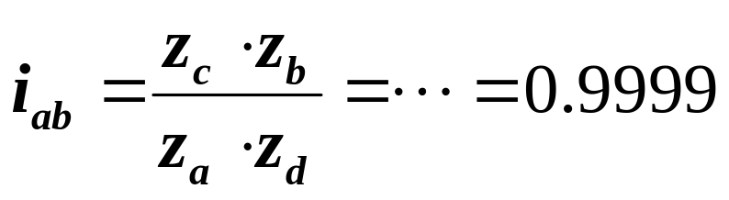
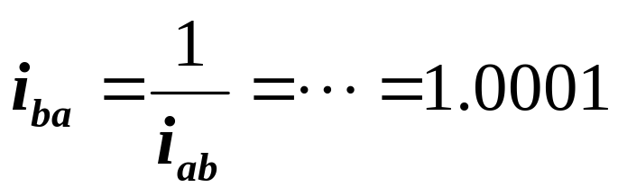
例 2.
已知: Z_{a} = 100、Z_{b} = 99、 Z_{c} = 101、Z_{d} = 100 求: i_{Ha}
解:
若为定轴轮系
η= 0.25%
c
d
c
d
a
H
a
b
b
若 Z_{a} = 99
则 i_{Ha} = ☹☹ = -100
●

Slide 16
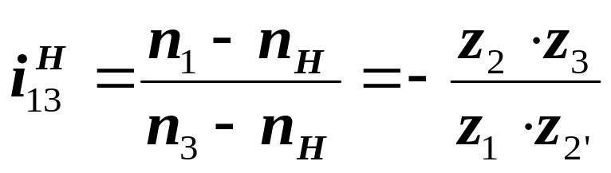
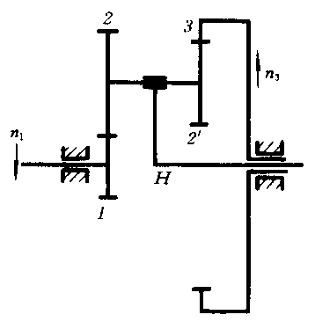
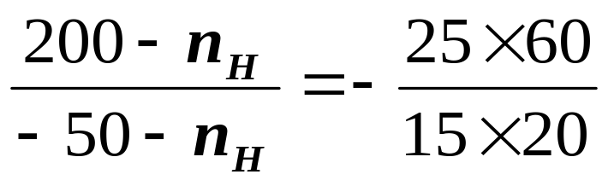
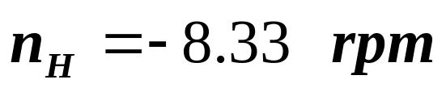
例 3. 已知: Z₁ = 15，Z₂ = 25， Z_{2’} = 20，Z₃ = 60，
n₁=200 rpm， n₃=50 rpm，转向图示。 求: n_{H}
解：

Slide 17
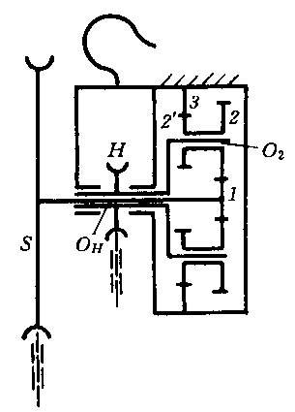
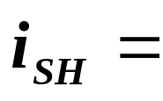
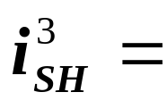
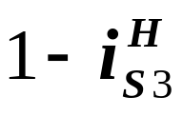
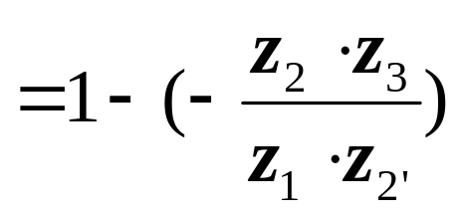
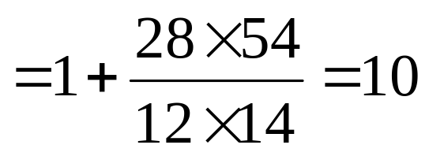
例 4. 已知: Z₁ = 12，Z₂ = 28， Z_{2’} = 14，
Z₃ = 54。 求: i_{SH}
解:

Slide 18
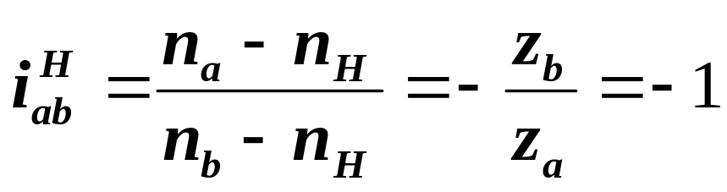
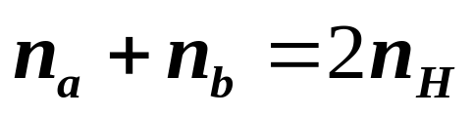
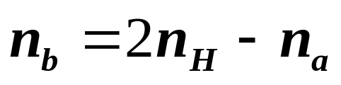
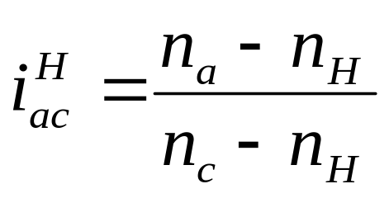
例 5.
已知: Z_{a} = Z_{b} 、n_{a}、n_{H}
求： n_{b}
c
解：
H
a
b
c
注意
H
a
b
●

Slide 19
周转轮系传动比小结
周转轮系的转化轮系的传动比
给周转轮系加一个附加的公共转动（－ω_{H}），原周转轮系将转化成为一个假想的定轴轮系，列传动比表达式：
差动轮系传动比（间接计算）
给定nm、nn、nH中的任意两个，即可计算出第三个的转数，从而可以计算差动轮系任意两个基本构件之间的传动比。
行星轮系传动比（直接计算）
直接计算转化轮系的传动比，即可获得行星轮系的传动比。给定nm、 nH中的任意一个，即可计算出另外一个转数。

Slide 20
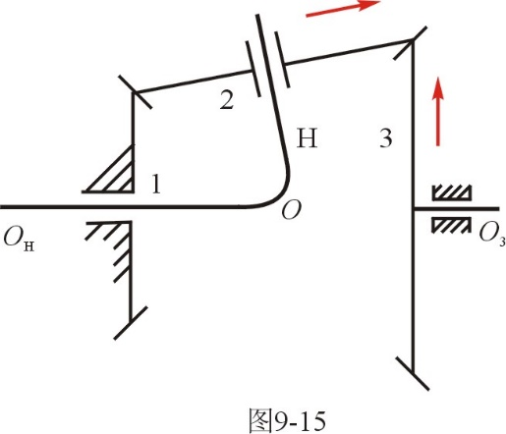
周转轮系传动比计算注意事项
（1）转化轮系的中心轮和系杆H的轴线需平行
（2）表达式中转数的正负号应按基本构件的实际转速方向确定。
（3）转化轮系的传动比正负是画出来的（定轴轮系），周转轮系传动比正负是计算出来的。

Slide 21
§4 复合轮系及其传动比
一、复合轮系（由两个以上轮系组成）
判别：不能通过一次反转得到一个定轴轮系
2
2
3
3
2
H
4
H
H
H
H
1
1
4
1
5
3
H
H
●

Slide 22
在计算混合轮系传动比时，既不能将整个轮系作为定轴轮系来处理，也不能对整个机构采用转化机构的办法。
二、复合轮系传动比的计算方法
1、首先将各个基本轮系正确地区分开来
2、分别列出计算各基本轮系传动比的方程式。
3、找出各基本轮系之间的联系。
4、将各基本轮系传动比方程式联立求解，即可求得混合轮系的传动比。

Slide 23
基本轮系的划分
基本周转轮系
区分基本周转轮系的思路
行星轮
系杆
中心轮
周转轮系1
系杆
行星轮
系杆
中心轮
周转轮系2
支承
啮合
啮合
……
……
中心轮
行星轮
中心轮
行星轮
系杆
中心轮
周转轮系n
几何轴线与系杆重合
几何轴线与系杆重合
定轴轮系

Slide 24
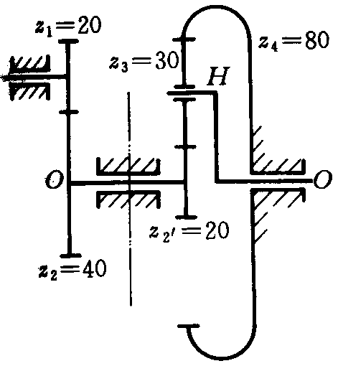
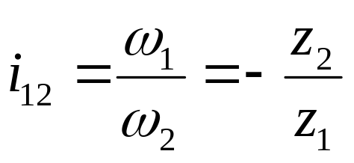
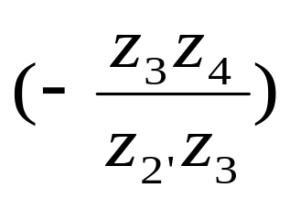
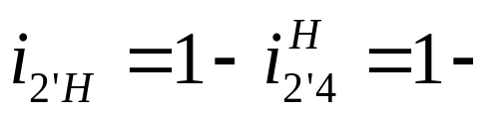
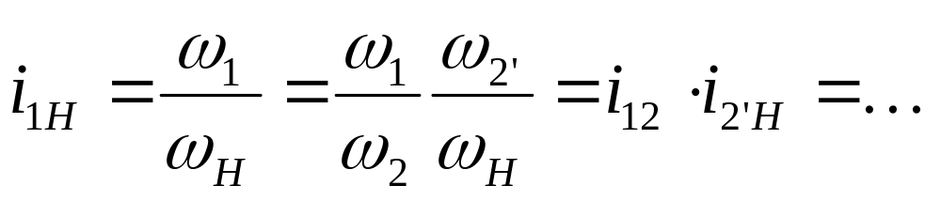
三、复合轮系传动比计算
例6.
已知Z，求i_{1H}
由定轴轮系1-2
周转轮系2´-3-4-H 组成
解:
轮1、系杆转向相反
符号？
●

Slide 25
例 7.
已知: Z 及n₁的方向.
求: i_{1H} 和 n_{H} 的方向.
n₁
1
3
解:
1. 判断和划分轮系
4
本复合轮系由定轴轮系Ⅰ和行星轮系Ⅱ串联而成.
2
8
9
5
2.
用箭头法确定空间定轴轮系各轮的转向.
H
6
7
n_{H}
3.
i_{1H} = i₁₆ i_{7H}
分步,传到交界
n₉ = 0
Ⅰ
Ⅱ
i₁₆ i_{7H}
找固定件
⁹
Z₂Z₁
Z₄Z₃
Z₆Z₅
-Z₉
Z₇
= i₁₆ (1- i₇₉ )
^{H}
= ————
( 1- —— )
= ☹☹
4. i_{1H} > 0 ,实为 i_{7H} > 0 ,即 n_{H} 与 n₇ 同向,如图示.
●

Slide 26
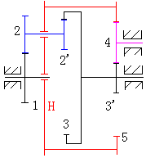
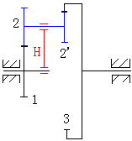





例8 求i_{1H}
定轴轮系3’-4-5
周转轮系1-2-2’-3-H
补充方程

Slide 27






电动卷扬机减速器中，已知
试求传动比 。
解：1、分析轮系的组成
组合方式为封闭
1、2-2'、3、5（H）——周转轮系
3'、4、5 ——定轴轮系
2、分别写出各基本轮系的传动比
周转轮系 ：
定轴轮系 ：
轮系中包含有自由度为2的差动轮系，并用一个自由度为1的轮系将其三个基本构件中的两个联接封闭

Slide 28


3、两个轮系之间的关系
4、联立求解
齿轮1与齿轮5的转向相同
封闭式行星轮系： 自由度为2的差动轮系的两个基本构件被定轴轮系封闭起来，组成的自由度为1的复合轮系

Slide 29

根据
n_{A} - n_{C}
n_{B} - n_{C}
i_{AB}
= ————
^{C}
展开:
i_{AB}
( n_{B} - n_{C} ) = n_{A} - n_{C}
^{C}
n_{A} =
i_{AB}
n_{B} + ( 1-
i_{AB}
) n_{C}
移项:
^{C}
^{C}
n_{A} =
i_{AB}
n_{B} +
i_{AC}
n_{C}
得:
^{C}
^{B}
转速普遍方程
可用于求解较为复杂的复合轮系。
●

Slide 30
并联复合轮系(封闭差动轮系)
2
H₁
5
H₂
例 9. 已知 Z ，求 i_{H 1}
²
解:
1. 判断和划分轮系
1
4
本复合轮系由行星轮系Ⅰ和差动轮系Ⅱ并联而成.
3
6
Ⅰ
Ⅱ
特点:必含差动轮系.其主轴线上有两构件与其它轮系相联.
解题时，将其主轴线上另一构件的转速当作未知项处理.
n_{H} n₁
i ⁶
n₄ + i ⁴
n₆
2.
i_{H 1}
= ——
H₂ 4
H₂ 6
展开未知项.
选用同轮系主轴线上另两构件配伍.
²
=
n₁
²
n₁= n₄
n₆ = n_{H}
i ⁶
+ i ⁴
i_{H 1}
H₂ 4
H₂ 6
¹
所有的 i ，都要变换成同轮系三构件间的速比，且含同轮系的 H .
¹
n₃= 0
●
i ⁶
+ i ⁴
i ³
= ☹☹
H₂ 4
H₂ 6
H₁1

Slide 31
例10
已知：Z .求:i₆₁
7
7
7
7
7
解:
1. 判断和划分轮系
6
6
6
6
2
3
6
本复合轮系由差动轮系Ⅰ和定轴轮系Ⅱ并联而成.
H
5
5
5
5
5
1
n₆ n₁
分母 n₁ 为未知项，展开后太复杂
4
2.
（ ）
i₆₁ = ——
Ⅰ
Ⅱ
n₁n₆
i_{1H}
n_{H} + i₁₄
^{H}
n₄
i₁₆ = ——
⁴
=
n₆
n₄ = n₅
n_{H}= n₇
i_{1H}
i₇₆+ i₁₄
i₅₆
⁴
^{H}
= ☹☹
i₆₁ = 1/ i₁₆ = ☹☹
●

Slide 32




§5 轮系的应用
1. 实现多路输出
2. 获得较大的传动比
3. 实现变速
4. 实现变向
5. 实现运动的合成
6. 实现运动的分解

Slide 33




Slide 34
汽车后桥差速器(牙包)
2
2
2
2
1
1
1
1
1. 组成
c
c
c
c
2. 汽车直行:
a
b
a
a
a
b
b
b
据例5: n_{b} = 2n_{H} - n_{a}
即: n_{a} + n_{b} = 2n_{H}
∵ n_{a} = n_{b} ,
∴ n_{a} = n_{b} = n_{H} .
H
H
H
H
3. 汽车右拐弯:
φ = 弧长 / 半径
πd_{左}n_{a}
πd_{右}n_{b}
=
a
b
φ
R + l
R - l
左
右
n_{a}n_{b}
R + l
l
l
=
R
R - l
●

Slide 35
4. 右轮陷于泥坑
按:n_{a} + n_{b} = 2n_{H}
左轮相对阻力很大, n_{a} = 0 ；
右轮相对阻力很小，n_{b} = 2n_{H} .
5. 假设不用差速器
直行
、拐弯？
、陷泥坑？
2
1
c
a
b
左
H
右
●

Slide 36
§5 轮系的功用
1．实现分路传动
利用轮系可以使一个主动轴带动若干个从动轴同时旋转。
例 某航空传动机构附件的传动系统
它通过轮系把发动机主轴的运动分成六路传出，带动各附件同时工作。
2．实现大传动比
2
当两轴之间需要较大的传动比时，若仅用一对齿轮传动，必将使两轮的尺寸相差悬殊，外廓尺寸庞大，所以一对齿轮的传动比一般不大于8。当需要较大的传动比时，就应采用轮系来实现。特别是采用周转轮系，可用很少的齿轮，紧凑的结构，得到很大的传动比。
1
轮系的传动比i可达10000.

Slide 37

3．实现变速传动
在主动轴转速不变的条件下，利用轮系可使从动轴得到若干种转速，这种传动称为变速传动。变速传动可以利用定轴轮系来实现，也可以利用周转轮系来实现。
4．实现换向传动
车床走刀丝杆的三星轮换向机构。在主动轴转向不变的条件下，可改变从动轴的转向。
车床走刀丝杆的三星轮换向机构。

Slide 38
5．实现运动合成与分解
因差动轮系有两个自由度，所以必须给定三个基本构件中任意两个的运动后，第三个基本构件的运动才能确定。这就是说，第三个基本构件的运动为另两个基本构件的运动的合成。故差动轮系能作运动的合成。当然还可作运动的分解，即将一个主动转动按可变的比例分解为两个从动转动。
6．实现大功率传动
在机械制造业中，特别是在飞行器等中，日益期望在尺寸小重量轻的条件下实现大功率传动。而这种要求采用周转轮系可以较好地得到满足。

